Slide 1
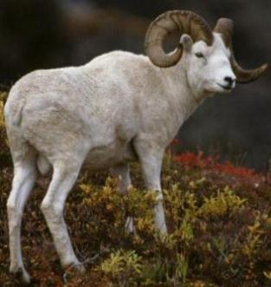
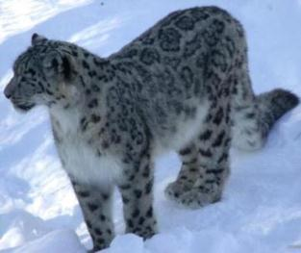
Снежный баран
Снежный барс

Slide 2
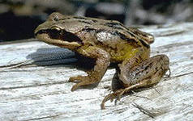
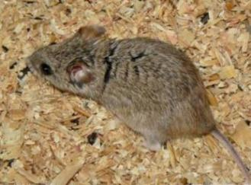
Неопределенные виды
Сибирская лягушка
Длиннохвостый хомячок

Slide 3
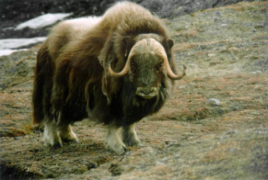
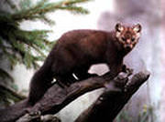
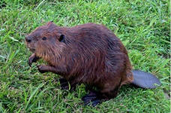
Овцебык
Соболь
Восстановленные и восстанавливаемые виды
Бобр

Slide 4
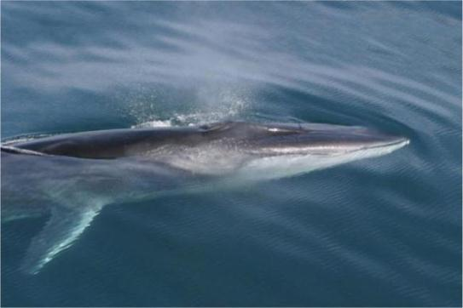
Северный финвал или сельдяной кит правый бок белый, левый черный
Редкие залетные (заходящие виды)

Slide 5
Угроза исчезновения возникла над многими видами растений.
В Красноярском крае произрастают около 130 видов редких и исчезающих растений, из них 47 видов рекомендовано для государственной охраны,
а остальные – для охраны на уровне края.
Все растения полезны для человека, зверей и птиц.

Slide 6
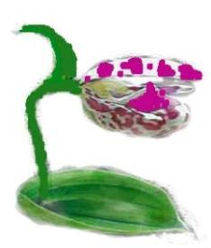
РАСТЕНИЯ
Растения – это жизнь, т. к. это единственный, ничем незаменимый,
созданный природой производитель кислорода. В крае произрастают более 2000 видов травянистых растений. Как ни горько говорить, но 181 вид цветковых растений занесен в Красную книгу Красноярского края.
Особое внимание уделяется, охране красиво цветущих растений,
т. к. именно они привлекают к себе людей и наиболее уязвимы.
К ним относятся как однолетники, так и многолетники.

Slide 7
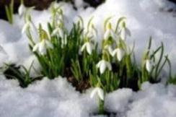
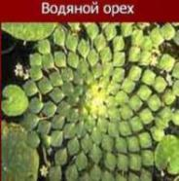
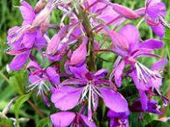
ПОДСНЕЖНИК
Однолетнее водное травянистое растение.
Известен в Минусинской котловине. Внесен в Красную книгу
Как редкий и исчезающий вид растения.

